Slide 1
imprimanta BRAILLE
Sistemul de printare pentru cei cu deficiențe de vedere

Slide 2
cuprins
01
02
03
04
05
Ce este BRAILLE
istorie
scriere
componente
funcţionare

Slide 3
6-puncte

Slide 4
01
Ce este BRAILLE?

Slide 5
Alfabetul BRAILLE
citire
scriere
Alfabetul Braille este folosit de cei cu deficiențe de vedere. Literele sunt compuse din puncte ieșite în relief care pot fi simțite cu ajutorul degetelor.

Slide 6
02
istorie

Slide 7
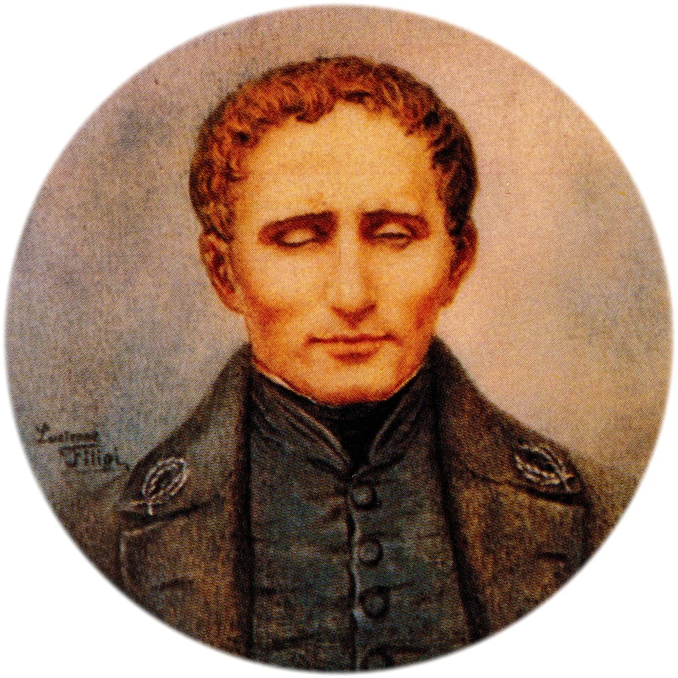
Louis Braille 1809-1852
Alfabetul Braille poartă numele creatorului său, Louis Braille, un francez care și-a pierdut vederea în urma unui accident din copilărie. În 1824, la vârsta de cincisprezece ani, a dezvoltat codul braille bazat pe alfabetul francez ca o îmbunătățire a scrisului nocturn.

Slide 8
—Louis Braille
„Braille este cunoaștere, iar cunoașterea este putere.”

Slide 9
03
scriere

Slide 10
alfabetul BRAILLE
A | B | C | D | E | F | G | H | I
J | K | L | M | N | Ñ | O | P | Q
R | S | T | U | V | W | X | Y | Z

Slide 11
Numere și simboluri
1 | 2 | 3 | 4 | 5 | 6 | 7
8 | 9 | 0 | . | , | # | SPACE

Slide 12
04
componente

Slide 13
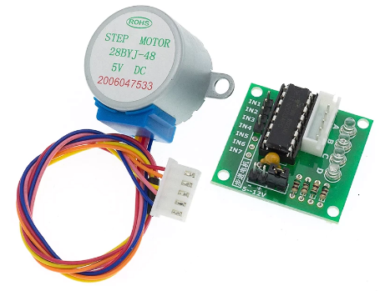
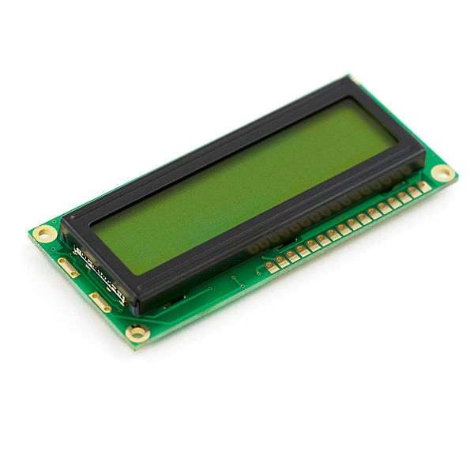
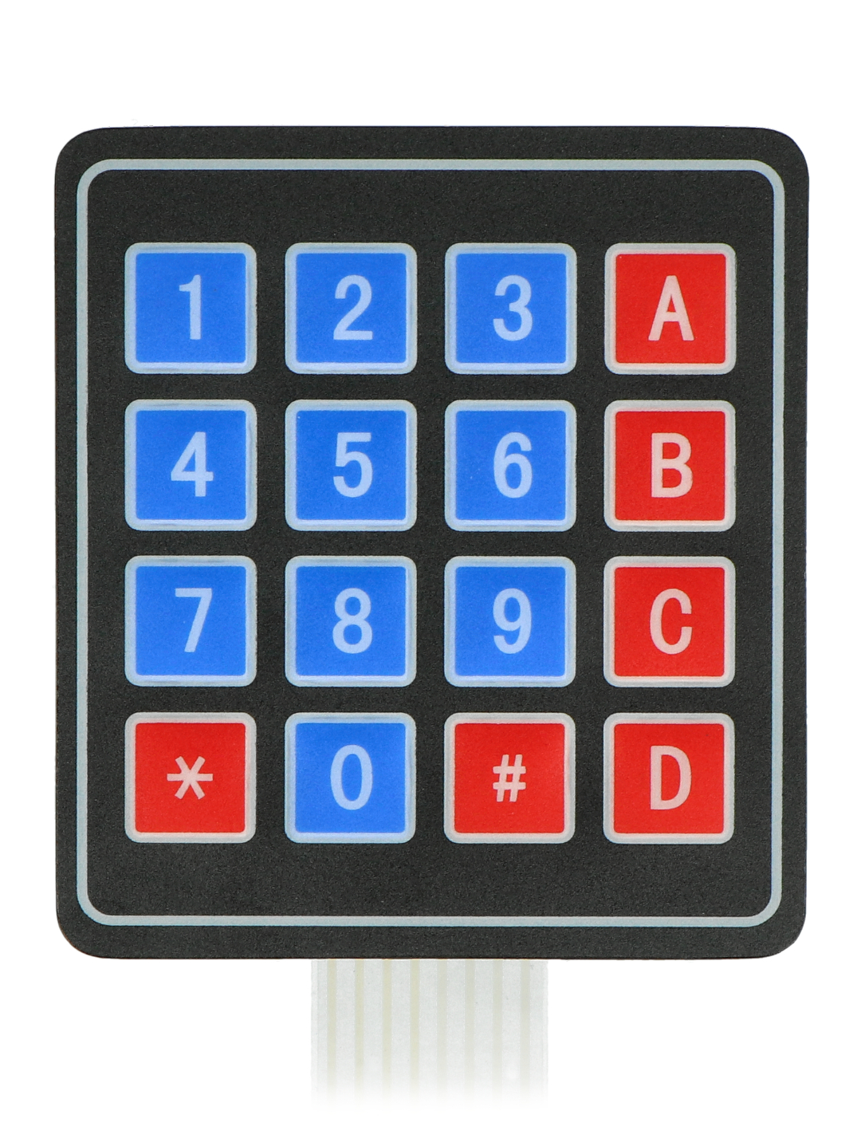
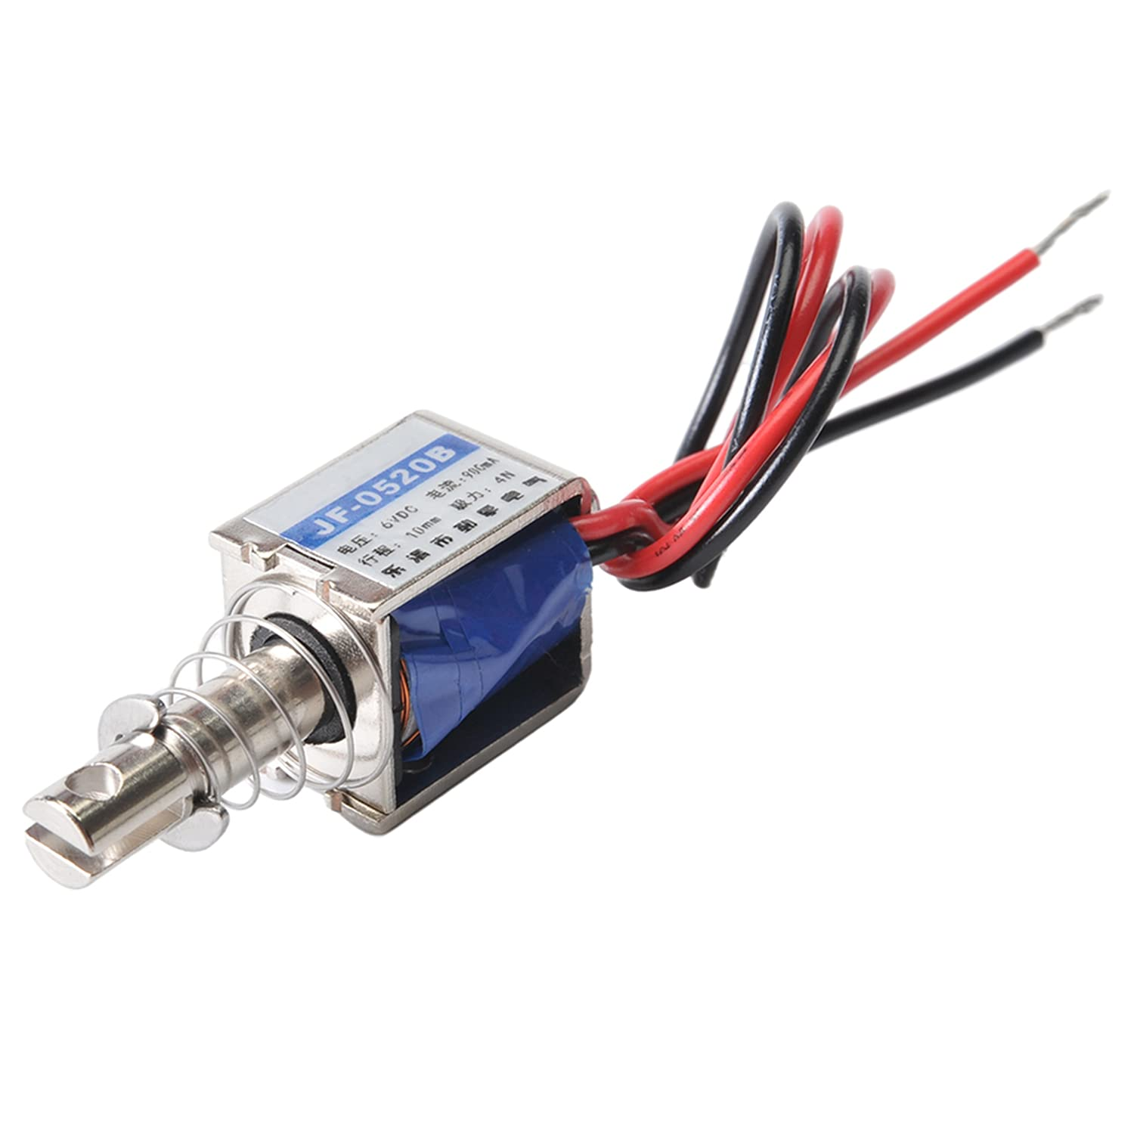
componente
2 motoare pas cu pas
LCD 16x2
tAstatura 4x4
electromagnet

Slide 14
05
funcţionare

Slide 15
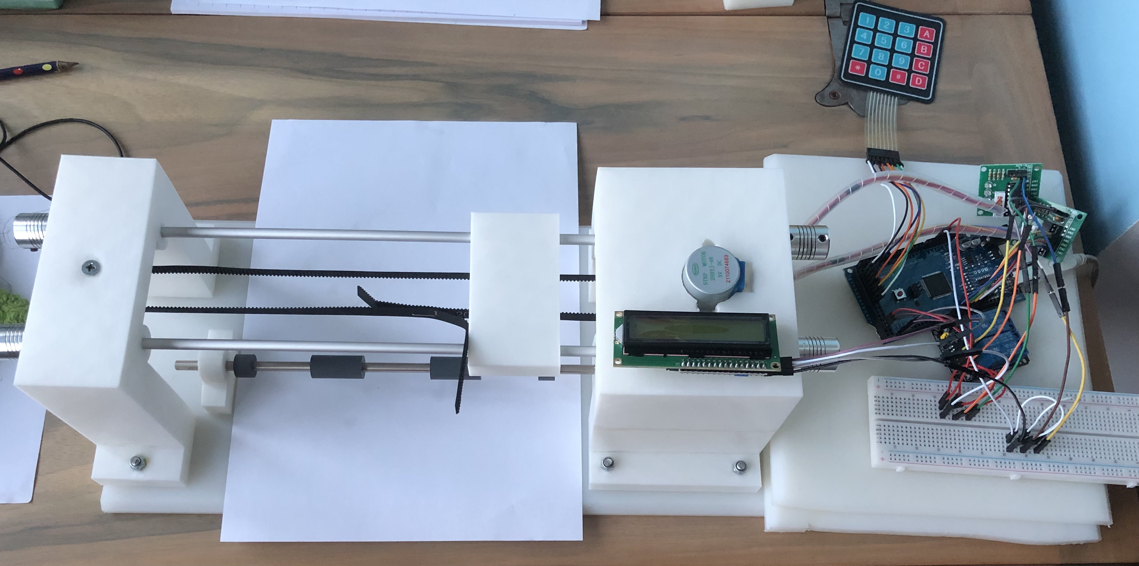
Prototip

